Slide 1


Proyecto final pricing Casos DE ESTUDIO APLICADOS AL SECTOR seguros y financieros en colombia
Elizabet Cano Mejia

Slide 2
Metodología de trabajo
Carga de datos
Diccionario de datos
Agua V2 reducida al 40%
Definición de variable respuesta
Filtro de ‘exp_corr’ mayor que cero
Selección manual de variables
Preprocesamiento y limpieza de datos
Variables categóricas dummies
Tratamiento de datos nulos
Selección de variables con ML
Top 15 variables con Random Forest
Modelo Lineal Generalizado
Modelo con top 15 variables
Ratio entre stro y exp
50 variables seleccionadas utilizando criterio conceptual e impacto en el contexto del problema
Correlaciones
No multicolinealidad
Gráficos de tendencias
Modelo con top 8 variables utilizando Lasso
Conclusiones

Slide 3
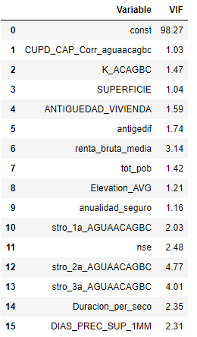
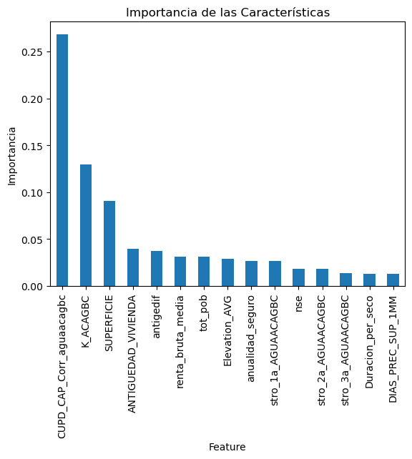
Selección de variables utilizando Random Forest
El VIF es una métrica utilizada para evaluar la multicolinealidad, mide cuánto aumenta la varianza de un coeficiente de regresión debido a la correlación con otras variables independientes del modelo.
Los valores de VIF obtenidos se encuentran en el rango de 1 a 5 para todas las variables, lo que indica que no existe un problema de multicolinealidad en este caso.

Slide 4
Variable | Impacto y sentido de negocio
CUPD_CAP_Corr_aguaacagbc | A mayor costo de reparación, más frecuencia de siniestros. Importante para ajustar primas y reservas.
K_ACAGBC | Mayor riesgo de agua incrementa la frecuencia de siniestros. Útil para clasificar propiedades y fijar precios de seguros.
SUPERFICIE | Propiedades más grandes tienen más puntos vulnerables. Considerar para cálculos de primas.
ANTIGUEDAD_VIVIENDA | Las viviendas antiguas tienen mayor riesgo de siniestros por desgaste. Usar para evaluar riesgo de siniestros.
antigedif | Edificios antiguos pueden tener menor riesgo debido a mantenimiento. Ajustar evaluación de riesgo.
renta_bruta_media | Zonas con más ingresos tienen mayor frecuencia de siniestros. Refleja capacidad de reporte y manejo de incidentes.
tot_pob | Más población implica mayor exposición a siniestros. Importante para evaluación de riesgos en áreas densas.
Elevation_AVG | A mayor altitud, mayor frecuencia de siniestros. Importante en zonas propensas a lluvias intensas.
anualidad_seguro | Mayor anualidad está asociada con menor frecuencia de siniestros, indicando una mejor gestión de riesgos.
stro_1a_AGUAACAGBC | Historial de daños pasados incrementa la probabilidad de siniestros futuros. Clave para la evaluación de riesgos.
nse | Mayor nivel socioeconómico está asociado con mayor frecuencia de siniestros. Considerar para segmentación de riesgos.
Duracion_per_seco | Períodos secos más largos pueden afectar la integridad de infraestructuras. Importante para evaluación de exposición.
DIAS_PREC_SUP_1MM | Incluso lluvias moderadas pueden aumentar la frecuencia de siniestros. Útil para modelar riesgos climáticos.

Slide 5
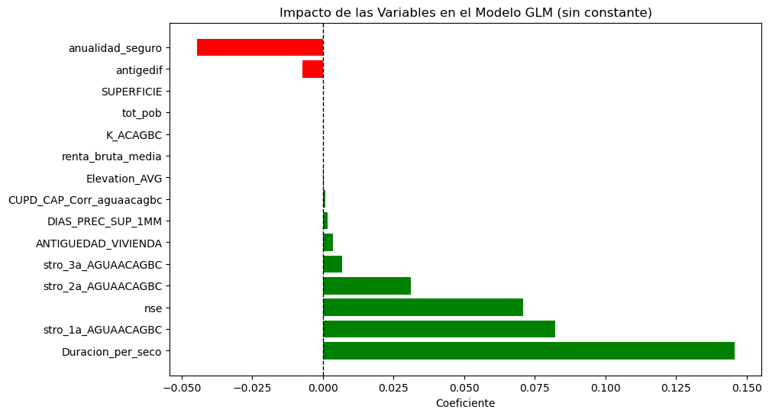
Modelo con top 15 variables
HALLAZGOS
R² y Pseudo R²: El Pseudo R² (CS) de 1.000 indica un ajuste perfecto del modelo, aunque en modelos de Poisson puede reflejar sobreajuste.
Significancia de las Variables: Todas las variables son estadísticamente significativas (p < 0.0001), confirmando su impacto en la predicción de siniestros.
Valor del BIC: El BIC es 17,681,493.01. Un valor que permite comparar la calidad del ajuste y la complejidad del modelo con otros modelos candidatos.
Impacto de Variables Clave: Variables como costo de reparación, antigüedad de la vivienda y historial de siniestros son cruciales para comprender la frecuencia de los daños.
Implicaciones para la Gestión de Riesgos: El análisis permite diseñar estrategias de prevención, ajustar pólizas y programas de mantenimiento para reducir siniestros.
Conclusión General: El modelo es robusto y esencial para la gestión de riesgos y toma de decisiones en el sector asegurador.

Slide 6
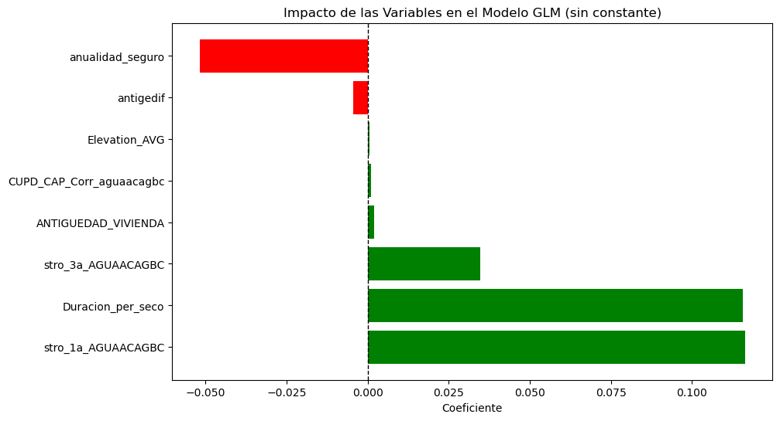
Modelo con top 8 variables utilizando Lasso
HALLAZGOS
Pseudo R²: Valor de 0.9998, mostrando un ajuste casi perfecto a los datos, con un modelo simplificado que conserva gran capacidad explicativa.
Significancia de las Variables: Todas las variables seleccionadas son estadísticamente significativas (P < 0.05), validando su relevancia en la predicción de siniestros.
stro_1a_AGUAACAGBC: Historial de siniestros inicial aumenta el riesgo futuro.
Duracion_per_seco: Períodos prolongados incrementan siniestros.
anualidad_seguro: Prima más alta reduce frecuencia de siniestros.
ANTIGUEDAD_VIVIENDA: Viviendas más antiguas tienen más siniestros.
Elevation_AVG: Mayor altitud aumenta riesgos.
BIC: Valor de 18,224,691, competitivo pese a ser mayor al modelo completo, destacando la eficiencia del modelo reducido.
Modelo Simplificado y Eficaz: Selección de variables con Lasso genera un modelo más sencillo y aún robusto, facilitando su interpretación y aplicación.
Relevancia para la Industria de Seguros: Modelo útil para evaluar riesgos, ajustar pólizas, y enfocar esfuerzos en variables clave como historial de siniestros, antigüedad, y duración de períodos secos.
Conclusión General: Modelo robusto y eficiente, con aplicaciones directas para la gestión de riesgos y estrategias de personalización en el sector asegurador.

